Slide 1
TOP 10 - DINÂMICO
matemátICA
MÓDULO 10

Slide 3
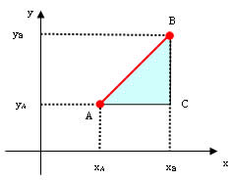
Distância entre dois pontos
Para determinar a distância entre dois pontos como mostra a figura ao lado basta relembrar a relação do Teorema de Pitágoras e a sua aplicação em uma fórmula simples.
TOP 10 - DINÂMICO – MATEMÁTICA – MÓDULO 10 Professor: Estefânio Franco Maciel

Slide 4
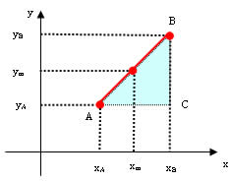
Ponto médio entre dois pontos
Neste tipo de associação basta relembrar um cálculo simples de média aritmética onde relacionamos uma operação de soma entre elementos e dividimos pela quantidade somada. No nosso estudo iremos trabalhar apenas com dois pontos
TOP 10 - DINÂMICO – MATEMÁTICA – MÓDULO 10 Professor: Estefânio Franco Maciel

Slide 5
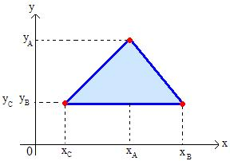
Área de um triângulo na geometria analítica
Para determinar a área de um triângulo é necessário, primeiramente montar uma matriz com os valores de x1, x2 e x3, calcular o seu determinante e, após estas operações, dividir o valor deste determinante por dois.
1º passo: montar e calcular a matriz
2º passo: calcular a área
TOP 10 - DINÂMICO – MATEMÁTICA – MÓDULO 10 Professor: Estefânio Franco Maciel

Slide 6
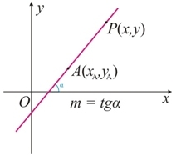
COEFICIENTE ANGULAR
TOP 10 - DINÂMICO – MATEMÁTICA – MÓDULO 10 Professor: Estefânio Franco Maciel

Slide 7
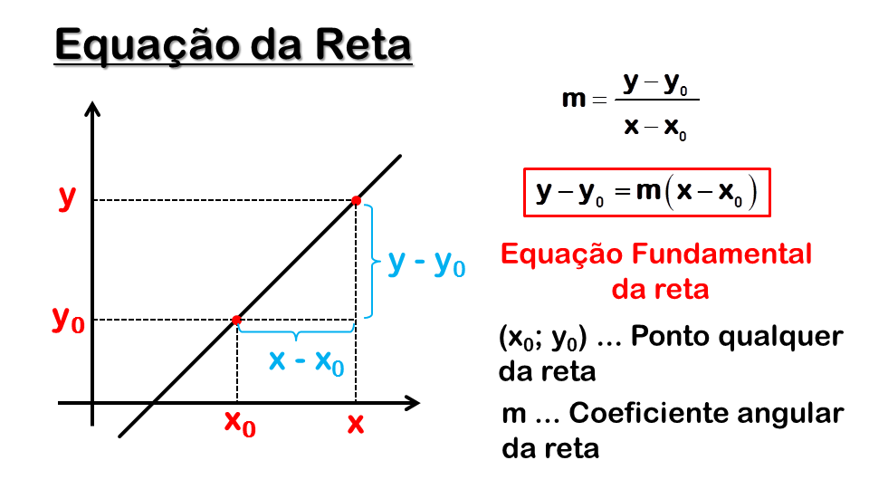
TOP 10 - DINÂMICO – MATEMÁTICA – MÓDULO 10 Professor: Estefânio Franco Maciel

Slide 8
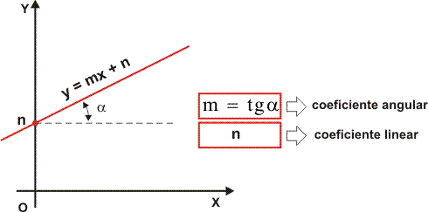
EQUAÇÃO REDUZIDA
TOP 10 - DINÂMICO – MATEMÁTICA – MÓDULO 10 Professor: Estefânio Franco Maciel

Slide 9
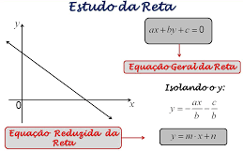
TOP 10 - DINÂMICO – MATEMÁTICA – MÓDULO 10 Professor: Estefânio Franco Maciel

Slide 10
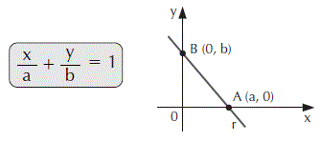
EQUAÇÃO SEGMENTÁRIA
TOP 10 - DINÂMICO – MATEMÁTICA – MÓDULO 10 Professor: Estefânio Franco Maciel

Slide 11
TOP 10 - DINÂMICO – MATEMÁTICA – MÓDULO 10 Professor: Estefânio Franco Maciel

Slide 12
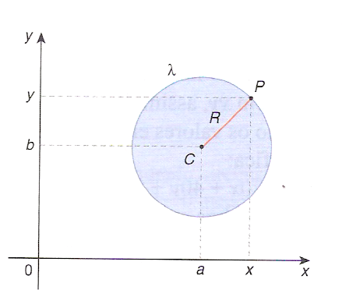
Circunferência
TOP 10 - DINÂMICO – MATEMÁTICA – MÓDULO 10 Professor: Estefânio Franco Maciel

Slide 13
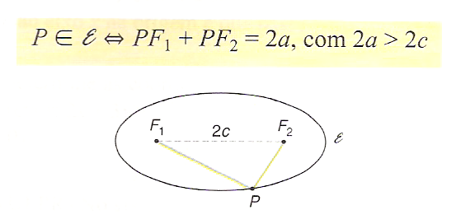
Elipse
TOP 10 - DINÂMICO – MATEMÁTICA – MÓDULO 10 Professor: Estefânio Franco Maciel

Slide 14
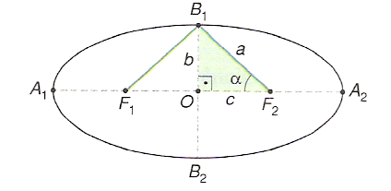
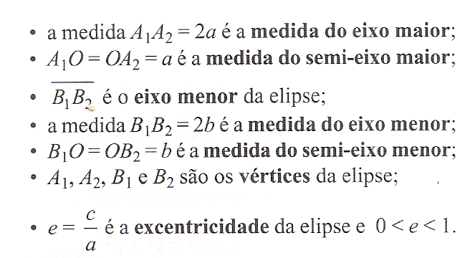
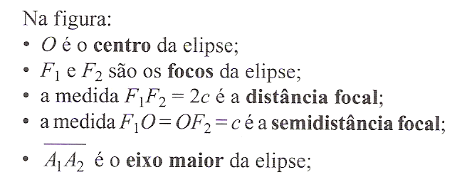
Elementos da elipse
a² = b² + c²
TOP 10 - DINÂMICO – MATEMÁTICA – MÓDULO 10 Professor: Estefânio Franco Maciel

Slide 15
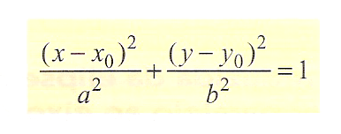
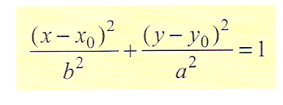
TOP 10 - DINÂMICO – MATEMÁTICA – MÓDULO 10 Professor: Estefânio Franco Maciel

Slide 16
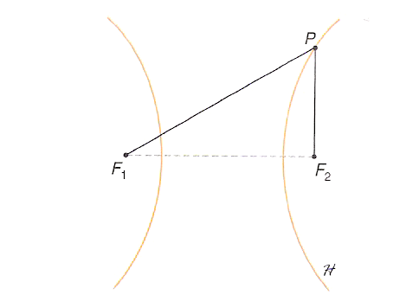
Hipérbole
TOP 10 - DINÂMICO – MATEMÁTICA – MÓDULO 10 Professor: Estefânio Franco Maciel

Slide 17
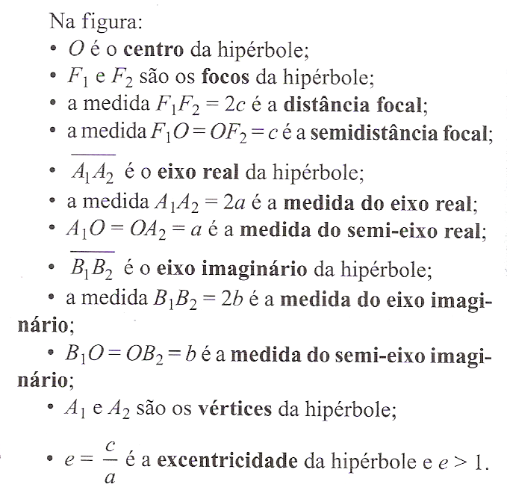
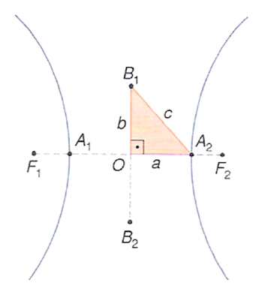
Elementos da hipérbole
c² = a² + b²
TOP 10 - DINÂMICO – MATEMÁTICA – MÓDULO 10 Professor: Estefânio Franco Maciel

Slide 18
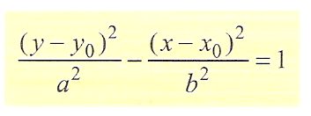
TOP 10 - DINÂMICO – MATEMÁTICA – MÓDULO 10 Professor: Estefânio Franco Maciel

Slide 19
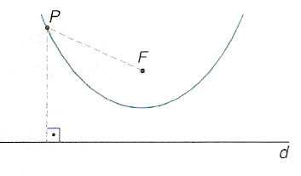
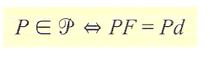
Parábola
TOP 10 - DINÂMICO – MATEMÁTICA – MÓDULO 10 Professor: Estefânio Franco Maciel

Slide 20
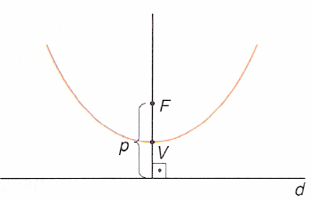
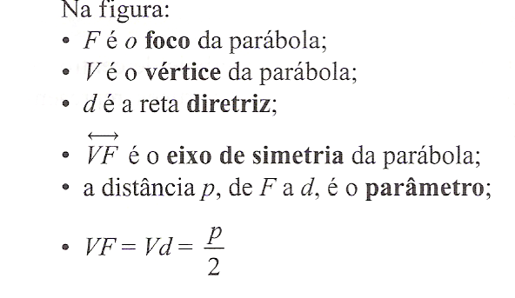
Elementos da parábola
TOP 10 - DINÂMICO – MATEMÁTICA – MÓDULO 10 Professor: Estefânio Franco Maciel

Slide 21
TOP 10 - DINÂMICO – MATEMÁTICA – MÓDULO 10 Professor: Estefânio Franco Maciel

